Slide 1
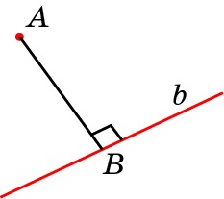
РАССТОЯНИЕ ОТ ТОЧКИ ДО ПРЯМОЙ
Расстоянием от точки до прямой в пространстве называется длина перпендикуляра, опущенного из данной точки на данную прямую.
Notes:
В режиме слайдов ответ появляется после кликанья мышкой.

Slide 2
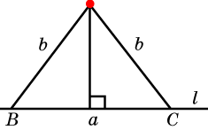
ПОВТОРЕНИЕ
Для нахождения расстояния от точки A до прямой l перпендикуляр AH, опущенный из данной точки на данную прямую, представляют в качестве высоты треугольника, одной вершиной которого является точка A, а сторона BC, противолежащая этой вершине, лежит на прямой l. Зная стороны этого треугольника, можно найти и его высоту.
При этом возможны следующие случаи:
1. Треугольник ABC – равнобедренный, AB = AC. Пусть AB = AC = b, BC = a. Искомый перпендикуляр находится из прямоугольного треугольника ABH:
H
Notes:
В режиме слайдов ответ появляется после кликанья мышкой.

Slide 3
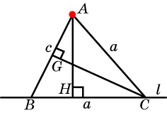
2. Треугольник ABC – равнобедренный, AC = BC.
Пусть AB = c, AC = BC = a. Найдем высоту CG.
Площадь треугольника ABC равна
С другой стороны, площадь этого треугольника равна Приравнивая первое и второе значения площади, получим значение искомого перпендикуляра
Notes:
В режиме слайдов ответ появляется после кликанья мышкой.

Slide 4
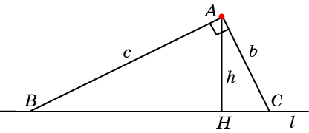
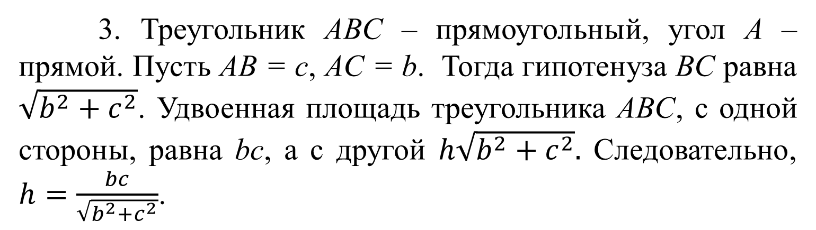
3. Треугольник ABC – прямоугольный, угол A – прямой. Пусть AB = c, AC = b. Тогда гипотенуза BC равна $\sqrt{b^{2}+c^{2}}$. Удвоенная площадь треугольника ABC, с одной стороны, равна bc, а с другой $h\sqrt{b^{2}+c^{2}}.$ Следовательно, $h=\frac{bc}{\sqrt{b^{2}+c^{2}}}$.
Notes:
В режиме слайдов ответ появляется после кликанья мышкой.

Slide 5
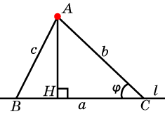
4. Треугольник ABC – произвольный.
Пусть AB = c, AC = b, BC = a, . По теореме косинусов имеет место равенство Откуда Зная косинус угла, можно найти его синус а зная синус , можно найти высоту
Notes:
В режиме слайдов ответ появляется после кликанья мышкой.

Slide 6
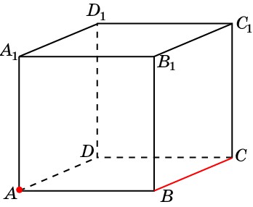
Куб
В единичном кубе A…D₁ найдите расстояние от точки A до прямой BC.
Ответ: 1.
Notes:
В режиме слайдов ответ появляется после кликанья мышкой.

Slide 7
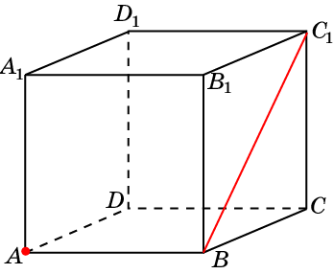
В единичном кубе A…D₁ найдите расстояние от точки A до прямой BC₁.
Ответ: 1.
Notes:
В режиме слайдов ответ появляется после кликанья мышкой.

Slide 8
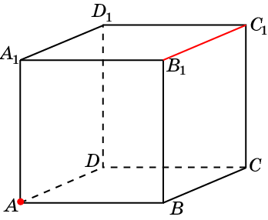
В единичном кубе A…D₁ найдите расстояние от точки A до прямой B₁C₁.
Ответ:
Notes:
В режиме слайдов ответ появляется после кликанья мышкой.

Slide 9
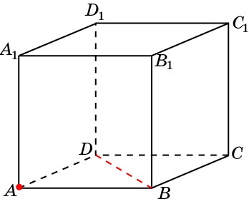
В единичном кубе A…D₁ найдите расстояние от точки A до прямой BD.
Ответ:
Notes:
В режиме слайдов ответ появляется после кликанья мышкой.

Slide 10
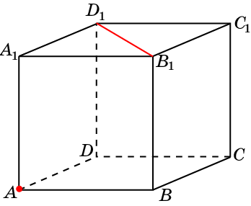
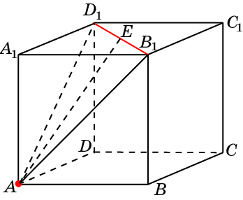
В единичном кубе A…D₁ найдите расстояние от точки A до прямой B₁D₁.
Решение: Искомое расстояние равно высоте AE равностороннего треугольника AB₁D₁. Имеем, AB₁ = AD₁ = B₁D₁ = .
Следовательно, AE =
Ответ:
Notes:
В режиме слайдов ответ появляется после кликанья мышкой.

Slide 11
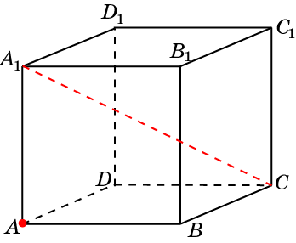
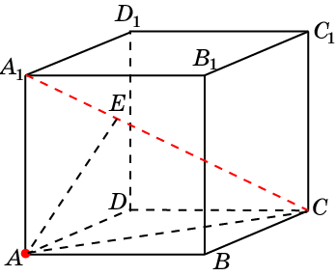
В единичном кубе A…D₁ найдите расстояние от точки A до прямой A₁C.
Решение: Искомое расстояние равно высоте AE прямоугольного треугольника ACA₁. Имеем, AA₁ = 1, AC = , CA₁ = .
Следовательно, AE = .
Ответ:
Notes:
В режиме слайдов ответ появляется после кликанья мышкой.

Slide 12
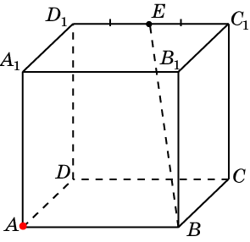
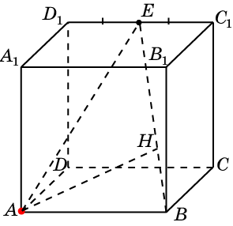
В единичном кубе A…D₁ точка E – середина ребра C₁D₁. Найдите расстояние от точки A до прямой BE.
Решение: Искомое расстояние равно высоте AH равнобедренного треугольника ABE. Имеем, AB = 1, AE = BE = 1,5.
Следовательно, AH =
Ответ:
Notes:
В режиме слайдов ответ появляется после кликанья мышкой.

Slide 13
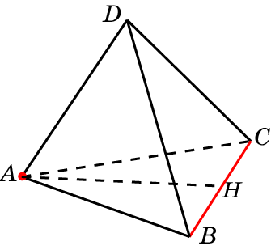
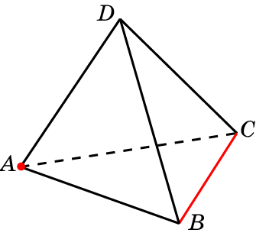
Пирамида
В правильном единичном тетраэдре ABCD найдите расстояние от вершины A до прямой BC.
Решение. Искомое расстояние равно высоте AH треугольника
ABC. Оно равно
Ответ:
Notes:
В режиме слайдов ответ появляется после кликанья мышкой.

Slide 14
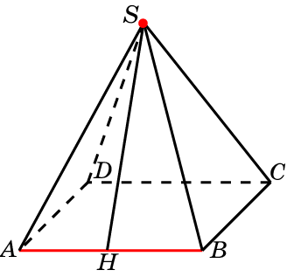
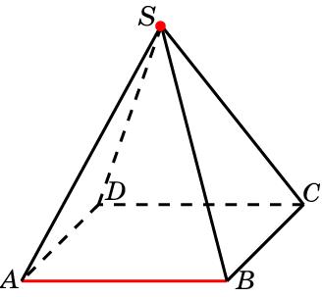
В правильной пирамиде SABCD, все ребра которой равны 1, найдите расстояние от вершины S до прямой AB.
Решение. Искомое расстояние равно высоте SH треугольника
SAB. Оно равно
Ответ:
Notes:
В режиме слайдов ответ появляется после кликанья мышкой.

Slide 15
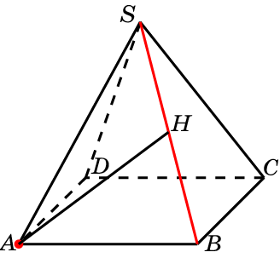
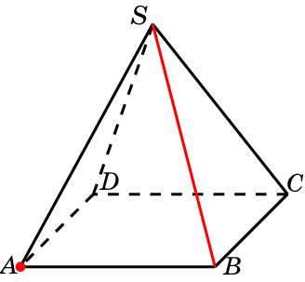
В правильной пирамиде SABCD, все ребра которой равны 1, найдите расстояние от вершины A до прямой SB.
Решение. Искомое расстояние равно высоте AH треугольника
SAB. Оно равно
Ответ:
Notes:
В режиме слайдов ответ появляется после кликанья мышкой.

Slide 16
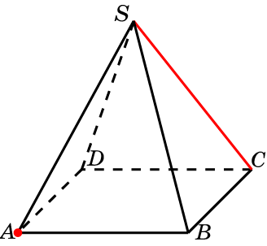
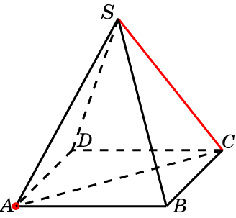
В правильной пирамиде SABCD, все ребра которой равны 1, найдите расстояние от вершины A до прямой SC.
Решение. Треугольник SAC прямоугольный. Искомое расстояние равно катету SA и равно 1.
Ответ: 1.
Notes:
В режиме слайдов ответ появляется после кликанья мышкой.

Slide 17
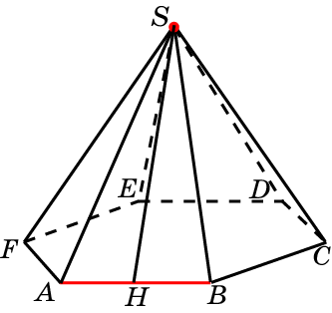
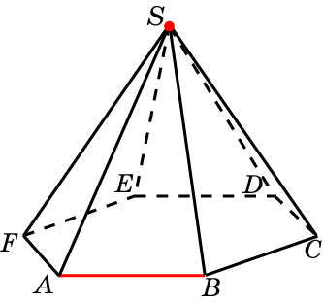
В правильной пирамиде SABCDEF, боковые ребра которой равны 2, а ребра основания – 1, найдите расстояние от вершины S до прямой AB.
Решение. Искомое расстояние равно высоте SH треугольника
SAB. Оно равно
Ответ:
Notes:
В режиме слайдов ответ появляется после кликанья мышкой.

Slide 18
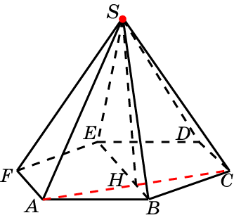
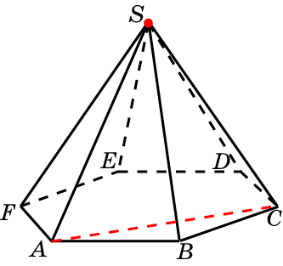
В правильной пирамиде SABCDEF, боковые ребра которой равны 2, а ребра основания – 1, найдите расстояние от вершины S до прямой AC.
Решение. Искомое расстояние равно высоте SH треугольника
SAC. Оно равно
Ответ:
Notes:
В режиме слайдов ответ появляется после кликанья мышкой.

Slide 19
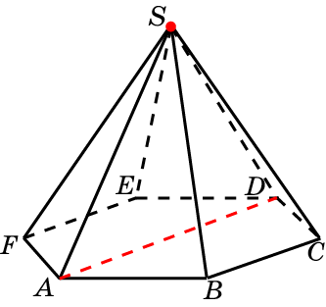
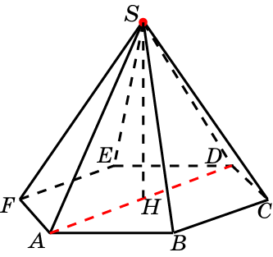
В правильной пирамиде SABCDEF, боковые ребра которой равны 2, а ребра основания – 1, найдите расстояние от вершины S до прямой AD.
Решение. Искомое расстояние равно высоте SH треугольника
SAD. Оно равно
Ответ:
Notes:
В режиме слайдов ответ появляется после кликанья мышкой.

Slide 20
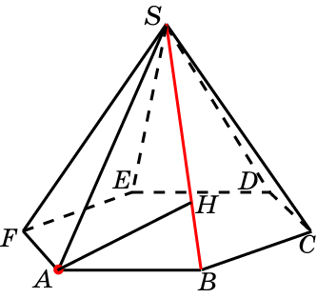
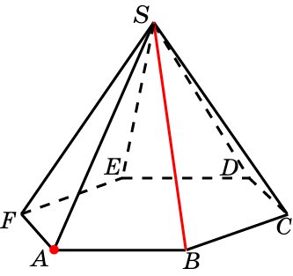
В правильной пирамиде SABCDEF, боковые ребра которой равны 2, а ребра основания – 1, найдите расстояние от точки A до прямой SB.
Решение. Искомое расстояние равно высоте AH треугольника
SAB. Оно равно
Ответ:
Notes:
В режиме слайдов ответ появляется после кликанья мышкой.

Slide 21
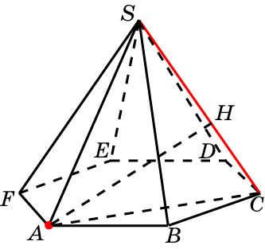
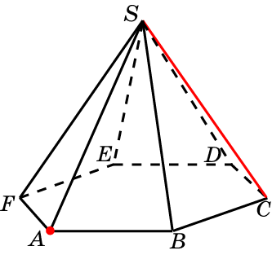
В правильной пирамиде SABCDEF, боковые ребра которой равны 2, а ребра основания – 1, найдите расстояние от точки A до прямой SC.
Решение. Искомое расстояние равно высоте AH треугольника
SAC. Оно равно
Ответ:
Notes:
В режиме слайдов ответ появляется после кликанья мышкой.

Slide 22
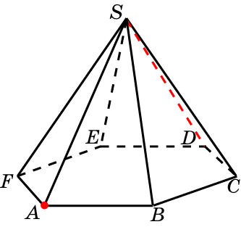
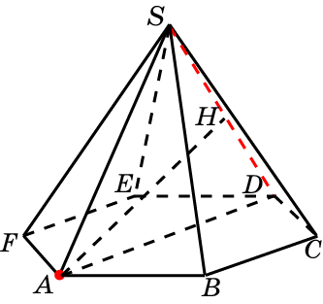
В правильной пирамиде SABCDEF, боковые ребра которой равны 2, а ребра основания – 1, найдите расстояние от точки A до прямой SD.
Решение. Искомое расстояние равно высоте AH равностороннего треугольника SAD. Оно равно
Ответ:
Notes:
В режиме слайдов ответ появляется после кликанья мышкой.

Slide 23
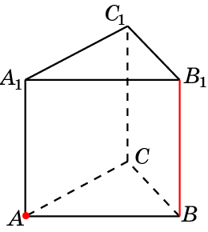
Треугольная призма
В правильной треугольной призме ABCA₁B₁C₁, все ребра которой равны 1, найдите расстояние от точки A до прямой BB₁.
Ответ: 1.

Slide 24
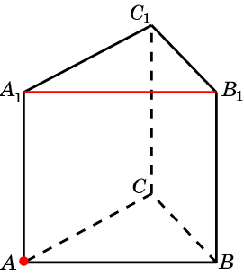
В правильной треугольной призме ABCA₁B₁C₁, все ребра которой равны 1, найдите расстояние от точки A до прямой A₁B₁.
Ответ: 1.

Slide 25
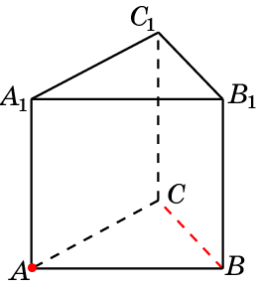
В правильной треугольной призме ABCA₁B₁C₁, все ребра которой равны 1, найдите расстояние от точки A до прямой BC.
Ответ:
Notes:
В режиме слайдов ответ появляется после кликанья мышкой.

Slide 26
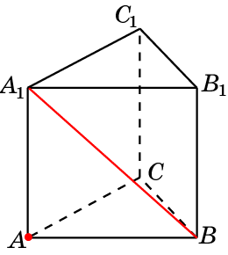
В правильной треугольной призме ABCA₁B₁C₁, все ребра которой равны 1, найдите расстояние от точки A до прямой BA₁.
Ответ:

Slide 27
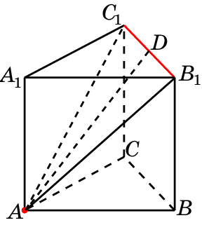
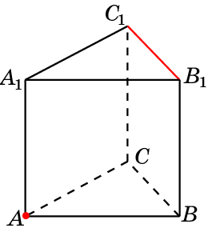
В правильной треугольной призме ABCA₁B₁C₁, все ребра которой равны 1, найдите расстояние от точки A до прямой B₁C₁.
Решение: Искомое расстояние равно высоте AD равнобедренного треугольника AB₁C₁. Имеем,
B₁C₁ = 1; AB₁ = AC₁ = .
Следовательно, AD =
Ответ:

Slide 28
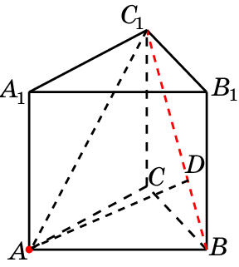
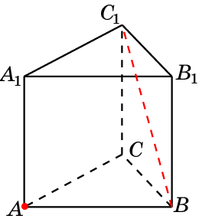
В правильной треугольной призме ABCA₁B₁C₁, все ребра которой равны 1, найдите расстояние от точки A до прямой BC₁.
Решение: Искомое расстояние равно высоте AD равнобедренного треугольника ABC₁. Имеем,
AB = 1; AC₁ = BC₁ = .
Следовательно, AD =
Ответ:

Slide 29
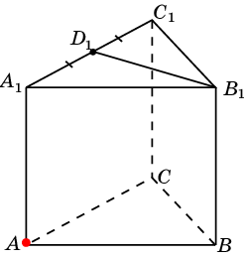
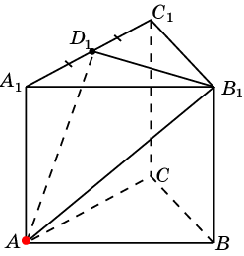
В правильной треугольной призме ABCA₁B₁C₁, все ребра которой равны 1, найдите расстояние от точки A до прямой BD₁, где D₁ – середина ребра A₁C₁.
Решение: Искомое расстояние равно высоте AH треугольника AB₁D₁. Так как прямая B₁D₁ перпендикулярна плоскости ACC₁, то треугольник AB₁D₁ – прямоугольный (угол AD₁B – прямой). Высота AH совпадает с катетом AD₁ и равна .
Ответ: .

Slide 30
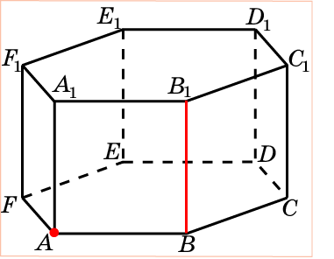
Шестиугольная призма
В правильной 6-й призме A…F₁, ребра которой равны 1, найдите расстояние от точки A до прямой BB₁.
Ответ: 1.

Slide 31
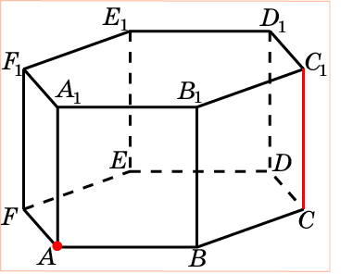
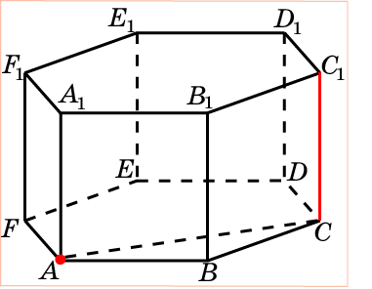
В правильной 6-й призме A…F₁, ребра которой равны 1, найдите расстояние от точки A до прямой CC₁.
Решение: Искомым расстоянием является длина отрезка AC. Она равна .
Ответ: .

Slide 32
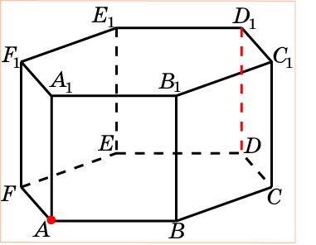

В правильной 6-й призме A…F₁, ребра которой равны 1, найдите расстояние от точки A до прямой DD₁.
Решение: Искомым расстоянием является длина отрезка AD. Она равна 2.
Ответ: 2.

Slide 33


В правильной 6-й призме A…F₁, ребра которой равны 1, найдите расстояние от точки A до прямой DE.
Решение: Искомым расстоянием является длина отрезка AE. Она равна .
Ответ: .

Slide 34


В правильной 6-й призме A…F₁, ребра которой равны 1, найдите расстояние от точки A до прямой DC.
Решение: Искомым расстоянием является длина отрезка AC. Она равна .
Ответ: .

Slide 35


В правильной 6-й призме A…F₁, ребра которой равны 1, найдите расстояние от точки A до прямой BC.
Решение: Продолжим отрезки CB и FA до пересечения в точке G. Треугольник ABG равносторонний. Искомым расстоянием является длина высоты AH треугольника ABG. Она равна
Ответ:

Slide 36

В правильной 6-й призме A…F₁, ребра которой равны 1, найдите расстояние от точки A до прямой BD.
Решение: Искомым расстоянием является длина отрезка AB. Она равна 1.
Ответ: 1.

Slide 37


В правильной 6-й призме A…F₁, ребра которой равны 1, найдите расстояние от точки A до прямой BE.
Решение: Пусть O – центр нижнего основания. Треугольник ABO – равносторонний. Искомое расстояние равно высоте AH этого треугольника. Она равна
Ответ:

Slide 38


В правильной 6-й призме A…F₁, ребра которой равны 1, найдите расстояние от точки A до прямой BF.
Решение: Пусть O – центр нижнего основания, H – точка пересечения AO и BF. Тогда AH – искомое расстояние. Оно равно
Ответ:

Slide 39


В правильной 6-й призме A…F₁, ребра которой равны 1, найдите расстояние от точки A до прямой CE.
Решение: Проведем диагональ AD. Обозначим G – ее точку пересечения с CE. AG – искомое расстояние. Оно равно
Ответ:

Slide 40


В правильной 6-й призме A…F₁, ребра которой равны 1, найдите расстояние от точки A до прямой CF.
Решение: Проведем отрезок AE. Обозначим G – его точку пересечения с CА. AG – искомое расстояние. Оно равно
Ответ:

Slide 41


В правильной 6-й призме A…F₁, ребра которой равны 1, найдите расстояние от точки A до прямой D₁E₁.
Решение: Искомым расстоянием является длина отрезка AE₁. В прямоугольном треугольнике AEE₁ имеем: EE₁ = 1, AE = . Следовательно, AE₁ = 2.
Ответ: 2.

Slide 42


В правильной 6-й призме A…F₁, ребра которой равны 1, найдите расстояние от точки A до прямой C₁D₁.
Решение: Искомым расстоянием является длина отрезка AC₁. В прямоугольном треугольнике ACC₁ имеем: CC₁ = 1, AC = . Следовательно, AC₁ = 2.
Ответ: 2.

Slide 43


В правильной 6-й призме A…F₁, ребра которой равны 1, найдите расстояние от точки A до прямой B₁C₁.
Решение: Достроим призму, присоединив к ней правильную треугольную призму ABGA₁B₁G₁. Искомым расстоянием является длина отрезка AH₁, где H₁ – середина ребра B₁G₁. В прямоугольном треугольнике AHH₁ имеем: HH₁ = 1, AH = Следовательно, AH₁ =
Ответ:

Slide 44


В правильной 6-й призме A…F₁, ребра которой равны 1, найдите расстояние от точки A до прямой CD₁.
Решение: Искомое расстояние равно длине отрезка AC.
Оно равно
Ответ:

Slide 45

В правильной 6-й призме A…F₁, ребра которой равны 1, найдите расстояние от точки A до прямой BD₁.
Решение: Искомым расстоянием является длина отрезка AB. Она равна 1.
Ответ: 1.

Slide 46


В правильной 6-й призме A…F₁, ребра которой равны 1, найдите расстояние от точки A до прямой BE₁.
Решение: Искомое расстояние равно высоте AH прямоугольного треугольника ABE₁, в котором AB = 1, AE₁ = 2, BE₁ =
Из подобия треугольников ABE₁ и BHA находим AH =
Ответ:

Slide 47


В правильной 6-й призме A…F₁, ребра которой равны 1, найдите расстояние от точки A до прямой BF₁.
Решение: Искомое расстояние равно высоте AH треугольника ABF₁, в котором AB = 1, AF₁ = , BF₁ = 2.
Обозначим угол ABF₁. По теореме косинусов, примененной к
треугольнику ABF₁, имеем Следовательно, и, значит, AH =
Ответ:

Slide 48


В правильной 6-й призме A…F₁, ребра которой равны 1, найдите расстояние от точки A до прямой BC₁.
Решение: Искомое расстояние равно высоте AH треугольника ABC₁, в котором AB = 1, BC₁ = , AC₁ = 2.
Обозначим угол AC₁B. По теореме косинусов, примененной к
треугольнику ABC₁, имеем Следовательно, и, значит, AH =
Ответ:

Slide 49


В правильной 6-й призме A…F₁, ребра которой равны 1, найдите расстояние от точки A до прямой CE₁.
Решение: Искомое расстояние равно высоте AH треугольника ACE₁, в котором AC = , CE₁ = AC₁ = 2.
AH = .
Ответ: .

Slide 50


В правильной 6-й призме A…F₁, ребра которой равны 1, найдите расстояние от точки A до прямой CF₁.
Решение: Искомое расстояние равно высоте AH прямоугольного треугольника ACF₁, в котором AC = , AF₁ = , CF₁ = .
Из подобия треугольников ACF₁ и HAF₁ находим AH =
Ответ:

Slide 51


В правильной 6-й призме A…F₁, ребра которой равны 1, найдите расстояние от точки A до прямой CB₁.
Решение: Искомое расстояние равно высоте AH треугольника ACA₁, в котором AC = , AB₁ = CB₁ = .
Высота BG этого треугольника равна
Его площадь равна
С другой стороны, эта площадь равна
Приравнивая площади, получим
Ответ:

Slide 52

РАССТОЯНИЕ ОТ ТОЧКИ ДО ПЛОСКОСТИ
Расстоянием от точки до плоскости в пространстве называется длина перпендикуляра, опущенного из данной точки на данную плоскость.
Notes:
В режиме слайдов ответ появляется после кликанья мышкой.

Slide 53

Построение перпендикуляра к плоскости
Предложите способ построения перпендикуляра, опущенного из данной точки на данную плоскость.
1. Способ, аналогичный способу построения перпендикуляра, опущенного из данной точки к данной прямой.
Notes:
В режиме слайдов ответ появляется после кликанья мышкой.

Slide 54

2. Способ, основанный на теореме о трёх перпендикулярах.
Notes:
В режиме слайдов ответ появляется после кликанья мышкой.

Slide 55

Иногда основание перпендикуляра, опущенного из точки на плоскость, не попадает на участок плоскости, изображенный на рисунке. В этом случае можно воспользоваться тем, что расстояние от точки до плоскости равно расстоянию от прямой, проходящей через данную точку и параллельной данной плоскости, до этой плоскости. При этом перпендикуляр, опущенный из любой точки этой прямой на данную плоскость, будет равен расстоянию от исходной точки до плоскости.
Notes:
В режиме слайдов ответ появляется после кликанья мышкой.

Slide 56

Расстояние от точки до плоскости равно также расстоянию между параллельными плоскостями, одна из которых – данная плоскость, а другая проходит через данную точку. При этом перпендикуляр, опущенный из любой точки этой плоскости на данную плоскость, будет равен расстоянию от исходной точки до плоскости.
Notes:
В режиме слайдов ответ появляется после кликанья мышкой.

Slide 57

Куб
В единичном кубе A…D₁ найдите расстояние от точки A до плоскости BCC₁.
Ответ: 1.
Notes:
В режиме слайдов ответ появляется после кликанья мышкой.

Slide 58

В единичном кубе A…D₁ найдите расстояние от точки A до плоскости BB₁D₁.
Ответ:
Notes:
В режиме слайдов ответ появляется после кликанья мышкой.

Slide 59


В единичном кубе A…D₁ найдите расстояние от точки A до плоскости BDA₁.
Решение: Диагональ AC₁ куба перпендикулярна плоскости BDA₁. Обозначим O - центр грани ABCD, E - точка пересечения AC₁ и плоскости BDA₁. Длина отрезка AE будет искомым расстоянием. В прямоугольном треугольнике AOA₁ имеем
AA₁ = 1; AO = ; OA₁ = .
Следовательно, AE =
Ответ:
Notes:
В режиме слайдов ответ появляется после кликанья мышкой.

Slide 60


В единичном кубе A…D₁ найдите расстояние от точки A до плоскости CB₁D₁.
Решение: Плоскость CB₁D₁ параллельна плоскости BDA₁, и отстоит от вершины C₁ на расстояние
(см. предыдущую задачу). Учитывая, что длина диагонали куба равна , получим, что искомое расстояние AF равно .
Ответ:
Notes:
В режиме слайдов ответ появляется после кликанья мышкой.

Slide 61


В единичном кубе A…D₁ найдите расстояние от точки A до плоскости, проходящей через вершины C, A₁ и середину ребра BB₁.
Решение: Сечением куба данной плоскостью является ромб CEA₁F. Искомое расстояние равно высоте AH прямоугольного треугольника ACA₁.
AA₁ = 1, AC = , CA₁ = .
Следовательно, AH = .
Ответ:
Notes:
В режиме слайдов ответ появляется после кликанья мышкой.

Slide 62


В единичном кубе A…D₁ найдите расстояние от точки A до плоскости BC₁D.
Решение: Обозначим O и O₁ – центры граней куба. Прямая AO₁ параллельна плоскости BC₁D и, следовательно, расстояние от точки A до плоскости BC₁D равно расстоянию от точки O₁ до этой плоскости, т.е. высоте O₁E треугольника OO₁C₁. Имеем
OO₁ = 1; O₁C = ; OC₁ = .
Следовательно, O₁E =
Ответ:
Notes:
В режиме слайдов ответ появляется после кликанья мышкой.

Slide 63


В единичном кубе A…D₁ найдите расстояние от точки A до плоскости BA₁C₁.
Решение: Прямая AC параллельна плоскости BA₁C₁. Следовательно, искомое расстояние равно расстоянию от центра O грани ABCD куба до плоскости BA₁C₁. Из предыдущей задачи следует, что это расстояние равно
Ответ:
Notes:
В режиме слайдов ответ появляется после кликанья мышкой.

Slide 64


В единичном кубе A…D₁ найдите расстояние от точки A до плоскости, проходящей через вершины C, B₁ и середину ребра DD₁.
Решение: Сечением куба данной плоскостью является равнобедренная трапеция CEFB₁. Плоскость ABC₁ перпендикулярна плоскости CEF. Искомое расстояние равно высоте AH треугольника APQ. Имеем
AP = , AQ = , PQ = .
Следовательно, высота AH равна высоте PG треугольника APQ и равна 1.
Ответ: 1.
Notes:
В режиме слайдов ответ появляется после кликанья мышкой.

Slide 65


Пирамида
В правильном тетраэдре ABCD найдите расстояние от вершины D до плоскости ABC.
Решение. Обозначим E середину BC. Искомое расстояние равно высоте DH треугольника ADE, для которого DE =
, HE = . Следовательно, DH =
Ответ:
Notes:
В режиме слайдов ответ появляется после кликанья мышкой.

Slide 66


В правильной пирамиде SABCD, все ребра которой равны 1, найдите расстояние от вершины S до плоскости ABC.
Решение. Искомое расстояние равно высоте SO треугольника SAC, в котором SA = SC = 1, AC = Следовательно, SO =
Ответ:
Notes:
В режиме слайдов ответ появляется после кликанья мышкой.

Slide 67


В правильной пирамиде SABCD, все ребра которой равны 1, найдите расстояние от точки A до плоскости SBC.
Решение. Обозначим E, F – середины ребер AD, BC. Искомое расстояние равно высоте EH треугольника SEF, в котором
SE = SF = , EF = 1. Откуда, EH =
Ответ:
Notes:
В режиме слайдов ответ появляется после кликанья мышкой.

Slide 68


В правильной пирамиде SABCD, все ребра которой равны 1, найдите расстояние от точки A до плоскости SBD.
Ответ:
Notes:
В режиме слайдов ответ появляется после кликанья мышкой.

Slide 69


В правильной 6-ой пирамиде SABCDEF, боковые ребра которой равны 2, а ребра основания – 1, найдите расстояние от вершины S до плоскости ABC.
Решение. Искомое расстояние равно высоте SO равностороннего треугольника SAD. Оно равно
Ответ:
Notes:
В режиме слайдов ответ появляется после кликанья мышкой.

Slide 70


В правильной 6-ой пирамиде SABCDEF, боковые ребра которой равны 2, а ребра основания – 1, найдите расстояние от точки A до плоскости SBE.
Ответ:
Notes:
В режиме слайдов ответ появляется после кликанья мышкой.

Slide 71


В правильной 6-ой пирамиде SABCDEF, боковые ребра которой равны 2, а ребра основания – 1, найдите расстояние от точки A до плоскости SCE.
Решение. Обозначим G точку пересечения AD и CE. Искомое расстояние равно высоте AH треугольника SAG, в котором
SA = 2, SG = , AG = , SO = Откуда AH =
Ответ:
Notes:
В режиме слайдов ответ появляется после кликанья мышкой.

Slide 72


В правильной 6-ой пирамиде SABCDEF, боковые ребра которой равны 2, а ребра основания – 1, найдите расстояние от точки A до плоскости SBF.
Решение. Обозначим G точку пересечения AD и BF. Искомое расстояние равно высоте AH треугольника SAG, в котором
SA = 2, SG = , AG = , SO = Откуда AH =
Ответ:
Notes:
В режиме слайдов ответ появляется после кликанья мышкой.

Slide 73


В правильной 6-ой пирамиде SABCDEF, боковые ребра которой равны 2, а ребра основания – 1, найдите расстояние от точки A до плоскости SBC.
Решение. Пусть O – центр основания, G – середина ребра BC. Искомое расстояние равно высоте OH треугольника SOG, в
котором SO = , OG = , SG = Откуда OH =
Ответ:
Notes:
В режиме слайдов ответ появляется после кликанья мышкой.

Slide 74


В правильной 6-ой пирамиде SABCDEF, боковые ребра которой равны 2, а ребра основания – 1, найдите расстояние от точки A до плоскости SCD.
Решение. Пусть P, Q – середины ребер AF, CD. Искомое расстояние равно высоте PH треугольника SPQ, в котором
PQ = SO = , SP = SQ = . Откуда PH =
Ответ:
Notes:
В режиме слайдов ответ появляется после кликанья мышкой.

Slide 75


В правильной 6-ой пирамиде SABCDEF, боковые ребра которой равны 2, а ребра основания – 1, найдите расстояние от точки A до плоскости SBD.
Решение. Пусть P, Q – середины отрезков AE, BD. Искомое расстояние равно высоте PH треугольника SPQ, в котором
PQ = 1, SP = SQ = , SO = Откуда PH =
Ответ:
Notes:
В режиме слайдов ответ появляется после кликанья мышкой.

Slide 76

Призма
В правильной треугольной призме ABCA₁B₁C₁, все ребра которой равны 1, найдите расстояние от точки A до плоскости A₁B₁C₁.
Ответ: 1.

Slide 77

В правильной треугольной призме ABCA₁B₁C₁, все ребра которой равны 1, найдите расстояние от точки A до плоскости BB₁C₁.
Ответ:
Notes:
В режиме слайдов ответ появляется после кликанья мышкой.

Slide 78


В правильной треугольной призме ABCA₁B₁C₁, все ребра которой равны 1, найдите расстояние от точки A до плоскости BCA₁.
Решение: Через точки A₁ и D – середину ребра BC, проведем прямую. Искомым расстоянием будет расстояние AE от точки A до этой прямой. В прямоугольном треугольнике ADA₁ имеем,
AA₁ = 1, AD = , DA₁ = .
Следовательно, AE =
Ответ:

Slide 79


В правильной треугольной призме ABCA₁B₁C₁, все ребра которой равны 1, найдите расстояние от точки A до плоскости A₁B₁C.
Решение: Достроим данную треугольную призму до четырехугольной. Искомым расстоянием будет расстояние от точки A₁ до плоскости CDA₁ в призме A … D₁. Это расстояние мы нашли в предыдущей задаче. Оно равно
Ответ:

Slide 80

В правильной треугольной призме ABCA₁B₁C₁, все ребра которой равны 1, найдите расстояние от точки A до плоскости A₁C₁B.
Решение: Искомое расстояние равно расстоянию от точки A до плоскости A₁B₁C из предыдущей задачи.
Ответ:

Slide 81

В правильной 6-й призме A…F₁, ребра которой равны 1, найдите расстояние от точки A до плоскости A₁B₁C₁.
Ответ: 1.

Slide 82


В правильной 6-й призме A…F₁, ребра которой равны 1, найдите расстояние от точки A до плоскости DEE₁.
Решение: Искомым расстоянием является длина отрезка AE. Она равна .
Ответ: .

Slide 83


В правильной 6-й призме A…F₁, ребра которой равны 1, найдите расстояние от точки A до плоскости CDD₁.
Решение: Искомым расстоянием является длина отрезка AC. Она равна .
Ответ: .

Slide 84


В правильной 6-й призме A…F₁, ребра которой равны 1, найдите расстояние от точки A до плоскости BCC₁.
Решение: Продолжим отрезки CB и FA до пересечения в точке G. Треугольник ABG равносторонний. Искомым расстоянием является длина высоты AH треугольника ABG. Она равна
Ответ:

Slide 85

В правильной 6-й призме A…F₁, ребра которой равны 1, найдите расстояние от точки A до плоскости BDD₁.
Решение: Искомым расстоянием является длина отрезка AB. Она равна 1.
Ответ: 1.

Slide 86


В правильной 6-й призме A…F₁, ребра которой равны 1, найдите расстояние от точки A до плоскости BEE₁.
Решение: Пусть O – центр нижнего основания. Треугольник ABO – равносторонний. Искомое расстояние равно высоте AH этого треугольника. Она равна
Ответ:

Slide 87


В правильной 6-й призме A…F₁, ребра которой равны 1, найдите расстояние от точки A до плоскости BFF₁.
Решение: Пусть O – центр нижнего основания, H – точка пересечения AO и BF. Тогда AH – искомое расстояние. Оно равно
Ответ:

Slide 88


В правильной 6-й призме A…F₁, ребра которой равны 1, найдите расстояние от точки A до плоскости CEE₁.
Решение: Проведем диагональ AD. Обозначим H – ее точку пересечения с CE. AH – искомое расстояние. Оно равно
Ответ:

Slide 89


В правильной 6-й призме A…F₁, ребра которой равны 1, найдите расстояние от точки A до плоскости CFF₁.
Решение: Проведем отрезок AE. Обозначим H – его точку пересечения с CА. AH – искомое расстояние. Оно равно
Ответ:

Slide 90


В правильной 6-й призме A…F₁, ребра которой равны 1, найдите расстояние от точки A до плоскости BA₁E₁.
Решение: Искомым расстоянием является длина перпендикуляра AH, опущенного из точки A на прямую A₁B. Оно равно
Ответ:

Slide 91


В правильной 6-й призме A…F₁, ребра которой равны 1, найдите расстояние от точки A до плоскости A₁B₁D.
Решение: Искомым расстоянием является длина перпендикуляра AH, опущенного из точки A на прямую A₁E. Для его нахождения рассмотрим прямоугольный треугольник AEA₁. Имеем AA₁ = 1, AE = , A₁E = 2. Следовательно, угол AEA₁ равен 30^{о} и высота AH равна .
Ответ: .

Slide 92


В правильной 6-й призме A…F₁, ребра которой равны 1, найдите расстояние от точки A до плоскости A₁B₁C.
Решение: Искомое расстояние равно высоте AH прямоугольного треугольника AGA₁, в котором AA₁ = 1, AG = , GA₁ =
Из подобия треугольников AA₁G и HAG находим AH =
Ответ:

Slide 93


В правильной 6-й призме A…F₁, ребра которой равны 1, найдите расстояние от точки A до плоскости F₁C₁D.
Решение: Заметим, что данная плоскость параллельна плоскости A₁B₁C из предыдущей задачи, причем AE = 2AG. Следовательно, искомое расстояние AH от точки A до плоскости F₁C₁D в два раза больше расстояния от точки A до плоскости A₁B₁C, т.е. равно
Ответ:

Slide 94



Общий перпендикуляр к двум скрещивающимся прямыми в пространстве
Общим перпендикуляром к двум скрещивающимся прямым в пространстве называется отрезок с концами на этих прямых, являющийся перпендикуляром к каждой из них.
Теорема. Общий перпендикуляр к двум скрещивающимся прямым сущест­вует и единственен.
Доказательство. Пусть a, b - скрещивающиеся прямые. Через одну из них, например b, проведем плоскость β, параллельную прямой а. Через какую-нибудь точку C прямой a опустим перпендикуляр СС’ на плоскость $β$. Через точку C’ проведём прямую a’, параллельную прямой a. Обозначим B её точку пересечения с прямой b. Через точку B проведём прямую, параллельную прямой CC’. Обозначим A её точку пересечения с прямой a. Отрезок AB будет искомым общим перпендикуляром к прямым a и b.
Докажем единственность. Общий перпендикуляр должен быть параллелен прямой CC’ . Следовательно, его конец на плоскости $β$ должен совпадать с точкой B. Тогда другой его конец на прямой a должен совпадать с точкой A.
Notes:
В режиме слайдов ответ появляется после кликанья мышкой.

Slide 95

Расстояние между прямыми в пространстве
Расстоянием между двумя скрещивающимися прямыми в пространстве называется длина общего перпендикуляра, проведенного к этим прямым.
Теорема. Расстояние между двумя скрещивающимися прямыми является наименьшим из всевозможных расстояний между точками, принадлежащими данным прямым.
Если одна из двух скрещивающихся прямых лежит в плоскости, а другая – параллельна этой плоскости, то расстояние между данными прямыми равно расстоянию между прямой и плоскостью.
Если две скрещивающиеся прямые лежат в параллельных плоскостях, то расстояние между этими прямыми равно расстоянию между параллельными плоскостями.
Notes:
В режиме слайдов ответ появляется после кликанья мышкой.

Slide 96

Куб
В единичном кубе A…D₁ найдите расстояние между прямыми AA₁ и BC.
Ответ: 1.
Notes:
В режиме слайдов ответ появляется после кликанья мышкой.

Slide 97

В единичном кубе A…D₁ найдите расстояние между прямыми AA₁ и CD.
Ответ: 1.
Notes:
В режиме слайдов ответ появляется после кликанья мышкой.

Slide 98

В единичном кубе A…D₁ найдите расстояние между прямыми AA₁ и BC₁.
Ответ: 1.
Notes:
В режиме слайдов ответ появляется после кликанья мышкой.

Slide 99

В единичном кубе A…D₁ найдите расстояние между прямыми AA₁ и B₁C.
Ответ: 1.
Notes:
В режиме слайдов ответ появляется после кликанья мышкой.

Slide 100

В единичном кубе A…D₁ найдите расстояние между прямыми AA₁ и CC₁.
Ответ:
Notes:
В режиме слайдов ответ появляется после кликанья мышкой.

Slide 101


В единичном кубе A…D₁ найдите расстояние между прямыми AA₁ и BD.
Решение. Пусть O – середина BD. Искомым расстоянием является длина отрезка AO. Она равна
Ответ:
Notes:
В режиме слайдов ответ появляется после кликанья мышкой.

Slide 102


В единичном кубе A…D₁ найдите расстояние между прямыми AA₁ и BD₁.
Решение. Пусть P, Q – середины AA₁, BD₁. Искомым расстоянием является длина отрезка PQ. Она равна
Ответ:
Notes:
В режиме слайдов ответ появляется после кликанья мышкой.

Slide 103

В единичном кубе A…D₁ найдите расстояние прямыми AB₁ и CD₁.
Ответ: 1.
Notes:
В режиме слайдов ответ появляется после кликанья мышкой.

Slide 104


В единичном кубе A…D₁ найдите расстояние между прямыми AB₁ и BC₁.
Решение. Искомое расстояние равно расстоянию между параллельными плоскостями AB₁D₁ и BDC₁. Диагональ A₁C перпендикулярна этим плоскостям и делится в точках пересечения на три равные части. Следовательно, искомое расстояние равно длине отрезка EF и равно
Ответ:
Notes:
В режиме слайдов ответ появляется после кликанья мышкой.

Slide 105

В единичном кубе A…D₁ найдите расстояние между прямыми AB₁ и A₁C₁.
Решение аналогично предыдущему.
Ответ:
Notes:
В режиме слайдов ответ появляется после кликанья мышкой.

Slide 106

В единичном кубе A…D₁ найдите расстояние между прямыми AB₁ и BD.
Решение аналогично предыдущему.
Ответ:
Notes:
В режиме слайдов ответ появляется после кликанья мышкой.

Slide 107


В единичном кубе A…D₁ найдите расстояние прямыми AB₁ и BD₁.
Решение. Диагональ BD₁ перпендикулярна плоскости равностороннего треугольника ACB₁ и пересекает его в центре P вписанной в него окружности. Искомое расстояние равно радиусу OP этой окружности.
OP =
Ответ:
Notes:
В режиме слайдов ответ появляется после кликанья мышкой.

Slide 108


Пирамида
В единичном тетраэдре ABCD найдите расстояние между прямыми AD и BC.
Решение. Искомое расстояние равно длине отрезка EF, где E, F – середины ребер AD, GF. В треугольнике DAG DA = 1,
AG = DG = Следовательно, EF =
Ответ:
Notes:
В режиме слайдов ответ появляется после кликанья мышкой.

Slide 109

В правильной пирамиде SABCD, все ребра которой равны 1, найдите расстояние между прямыми AB и CD.
Ответ: 1.
Notes:
В режиме слайдов ответ появляется после кликанья мышкой.

Slide 110


В правильной пирамиде SABCD, все ребра которой равны 1, найдите расстояние между прямыми SA и BD.
Решение. Искомое расстояние равно высоте OH треугольника SAO, где O – середина BD. В прямоугольном треугольнике SAO
имеем: SA = 1, AO = SO = Следовательно, OH =
Ответ:
Notes:
В режиме слайдов ответ появляется после кликанья мышкой.

Slide 111


В правильной пирамиде SABCD, все ребра которой равны 1, найдите расстояние между прямыми SA и BC.
Решение. Плоскость SAD параллельна прямой BC. Следовательно, искомое расстояние равно расстоянию между прямой BC и плоскостью SAD. Оно равно высоте EH треугольника SEF, где E, F – середины ребер BC, AD. В треугольнике SEF имеем:
EF = 1, SE = SF = Высота SO равна
Следовательно, EH =
Ответ:
Notes:
В режиме слайдов ответ появляется после кликанья мышкой.

Slide 112

В правильной 6-ой пирамиде SABCDEF, ребра основания которой равны 1, найдите расстояние между прямыми AB и DE.
Ответ:
Notes:
В режиме слайдов ответ появляется после кликанья мышкой.

Slide 113


В правильной 6-ой пирамиде SABCDEF, боковые ребра которой равны 2, а ребра основания – 1, найдите расстояние между прямыми SA и BC.
Решение: Продолжим ребра BC и AF до пересечения в точке G. Общим перпендикуляром к SA и BC будет высота AH треугольника ABG. Она равна
Ответ:
Notes:
В режиме слайдов ответ появляется после кликанья мышкой.

Slide 114


В правильной 6-ой пирамиде SABCDEF, боковые ребра которой равны 2, а ребра основания – 1, найдите расстояние между прямыми SA и BF.
Решение: Искомым расстоянием является высота GH треугольника SAG, где G – точка пересечения BF и AD. В треугольнике SAG имеем:
SA = 2, AG = 0,5, высота SO равна
Отсюда находим GH =
Ответ:
Notes:
В режиме слайдов ответ появляется после кликанья мышкой.

Slide 115


В правильной 6-ой пирамиде SABCDEF, боковые ребра которой равны 2, а ребра основания – 1, найдите расстояние между прямыми SA и CE.
Решение: Искомым расстоянием является высота GH треугольника SAG, где G – точка пересечения CE и AD. В треугольнике SAG имеем:
SA = 2, AG = , высота SO равна
Отсюда находим GH =
Ответ:
Notes:
В режиме слайдов ответ появляется после кликанья мышкой.

Slide 116


В правильной 6-ой пирамиде SABCDEF, боковые ребра которой равны 2, а ребра основания – 1, найдите расстояние между прямыми SA и BD.
Решение: Прямая BD параллельна плоскости SAE. Искомое расстояние равно расстоянию между прямой BD и этой плоскостью и равно высоте PH треугольника SPQ. В этом треугольнике высота SO равна ,
PQ = 1, SP = SQ =
Отсюда находим PH =
Ответ:
Notes:
В режиме слайдов ответ появляется после кликанья мышкой.

Slide 117

Призма
В правильной треугольной призме ABCA₁B₁C₁, все ребра которой равны 1, найдите расстояние между прямыми BC и B₁C₁.
Ответ: 1.
Notes:
В режиме слайдов ответ появляется после кликанья мышкой.

Slide 118

В правильной треугольной призме ABCA₁B₁C₁, все ребра которой равны 1, найдите расстояние между прямыми AA₁ и BC₁.
Ответ:

Slide 119

В правильной треугольной призме ABCA₁B₁C₁, все ребра которой равны 1, найдите расстояние между прямыми AB и A₁C₁.
Ответ: 1.

Slide 120


В правильной треугольной призме ABCA₁B₁C₁, все ребра которой равны 1, найдите расстояние между прямыми AB и A₁C.
Решение: Искомое расстояние равно расстоянию между прямой AB и плоскостью A₁B₁C. Обозначим D и D₁ середины ребер AB и A₁B₁. В прямоугольном треугольнике CDD₁ из вершины D проведем высоту DE. Она и будет искомым расстоянием.
Имеем, DD₁ = 1, CD = , CD₁ = .
Следовательно, DE =
Ответ:

Slide 121


В правильной треугольной призме ABCA₁B₁C₁, все ребра которой равны 1, найдите расстояние между прямыми AB₁ и BC₁.
Решение: Достроим призму до 4-х угольной призмы. Искомое расстояние будет равно расстоянию между параллельными плоскостями AB₁D₁ и BDC₁. Оно равно высоте OH прямоугольного треугольника AOO₁, в котором
Ответ.
Эта высота равна

Slide 122

В правильной 6-й призме A…F₁, ребра которой равны 1, найдите расстояние между прямыми AB и B₁C₁.
Ответ: 1.

Slide 123

В правильной 6-й призме A…F₁, ребра которой равны 1, найдите расстояние между прямыми AB и C₁D₁.
Ответ: 1.

Slide 124

В правильной 6-й призме A…F₁, ребра которой равны 1, найдите расстояние между прямыми AB и DE.
Ответ: .

Slide 125

В правильной 6-й призме A…F₁, ребра которой равны 1, найдите расстояние между прямыми AB и D₁E₁.
Ответ: 2.

Slide 126

В правильной 6-й призме A…F₁, ребра которой равны 1, найдите расстояние между прямыми AA₁ и CC₁.
Ответ: .

Slide 127

В правильной 6-й призме A…F₁, ребра которой равны 1, найдите расстояние между прямыми AA₁ и DD₁.
Ответ: 2.

Slide 128



В правильной 6-й призме A…F₁, ребра которой равны 1, найдите расстояние между прямыми AA₁ и B₁C₁.
Решение: Продолжим стороны B₁C₁ и A₁F₁ до пересечения в точке G. Треугольник A₁B₁G равносторонний. Его высота A₁H является искомым общим перпендикуляром. Его длина равна $\frac{\sqrt{3}}{2}$.
Ответ: .

Slide 129



В правильной 6-й призме A…F₁, ребра которой равны 1, найдите расстояние между прямыми AA₁ и C₁D₁.
Решение: Искомым общим перпендикуляром является отрезок A₁C₁. Его длина равна $\sqrt{3}$.
Ответ: .

Slide 130



В правильной 6-й призме A…F₁, ребра которой равны 1, найдите расстояние между прямыми AA₁ и BC₁.
Решение: Искомым расстоянием является расстояние между параллельными плоскостями ADD₁ и BCC₁. Оно равно $\frac{\sqrt{3}}{2}$.
Ответ: .

Slide 131



В правильной 6-й призме A…F₁, ребра которой равны 1, найдите расстояние между прямыми AA₁ и CD₁.
Решение: Искомым общим перпендикуляром является отрезок AC. Его длина равна $\sqrt{3}$.
Ответ: .

Slide 132



В правильной 6-й призме A…F₁, ребра которой равны 1, найдите расстояние между прямыми AA₁ и DE₁.
Решение: Искомым общим перпендикуляром является отрезок A₁E₁. Его длина равна $\sqrt{3}$.
Ответ: .

Slide 133

В правильной 6-й призме A…F₁, ребра которой равны 1, найдите расстояние между прямыми AA₁ и BD₁.
Решение: Искомым общим перпендикуляром является отрезок AB. Его длина равна 1.
Ответ: 1.

Slide 134



В правильной 6-й призме A…F₁, ребра которой равны 1, найдите расстояние между прямыми AA₁ и CE₁.
Решение: Искомым расстоянием является расстояние между прямой AA₁ и плоскостью CEE₁. Оно равно $\frac{3}{2}$.
Ответ: .

Slide 135



В правильной 6-й призме A…F₁, ребра которой равны 1, найдите расстояние между прямыми AA₁ и BE₁.
Решение: Искомым расстоянием является расстояние между прямой AA₁ и плоскостью BEE₁. Оно равно $\frac{\sqrt{3}}{2}$.
Ответ: .

Slide 136



В правильной 6-й призме A…F₁, ребра которой равны 1, найдите расстояние между прямыми AA₁ и CF₁.
Решение: Искомым расстоянием является расстояние между прямой AA₁ и плоскостью CFF₁. Оно равно $\frac{\sqrt{3}}{2}$.
Ответ: .

Slide 137


В правильной 6-й призме A…F₁, ребра которой равны 1, найдите угол между прямыми AB₁ и DE₁.
Решение: Искомым расстоянием является расстояние между параллельными плоскостями ABB₁ и DEE₁. Расстояние между ними равно $\sqrt{3}$.
Ответ: .

Slide 138



В правильной 6-й призме A…F₁, ребра которой равны 1, найдите угол между прямыми AB₁ и CF₁.
Решение: Искомым расстоянием является расстояние между прямой AB₁ и плоскостью CFF₁. Оно равно $\frac{\sqrt{3}}{2}$.
Ответ:

Slide 139



В правильной 6-й призме A…F₁, ребра которой равны 1, найдите расстояние между прямыми AB₁ и BC₁.
Решение: Пусть O, O₁ –центры граней призмы. Плоскости AB₁O₁ и BC₁O параллельны. Плоскость ACC₁A₁ перпендикулярна этим плоскостям. Искомое расстояние d равно расстоянию между прямыми AG₁ и GC₁. В параллелограмме
AGC₁G₁ имеем AG = $\frac{\sqrt{3}}{2}$; AG₁ = $\frac{\sqrt{7}}{2}$.
Высота, проведенная к стороне AA₁ равна 1. Следовательно, d = $\frac{\sqrt{21}}{7}$ .
Ответ:

Slide 140



В правильной 6-й призме A…F₁, ребра которой равны 1, найдите расстояние между прямыми AB₁ и BE₁.
Решение: Рассмотрим плоскость A₁BDE₁, перпендикулярную AB₁. Ортогональная проекция на эту плоскость переводит прямую AB₁ в точку G, а прямую BE₁ оставляет на месте. Следовательно искомое расстояние d равно расстоянию GH от точки G до прямой BE₁. В прямоугольном треугольнике A₁BE₁ имеем A₁B = $\sqrt{2}$; A₁E₁ = $\sqrt{3}$.
Так как $\frac{GH}{BG}=\frac{A_{1}E_{1}}{BE_{1}}$, то d = $\frac{\sqrt{30}}{10}$.
Ответ:

